Slide 1

Discopallonivel:
Henna Akkala, Petra Mikola, Katariina Räihä, Antti Perttunen, Kirsi Helle

Slide 2
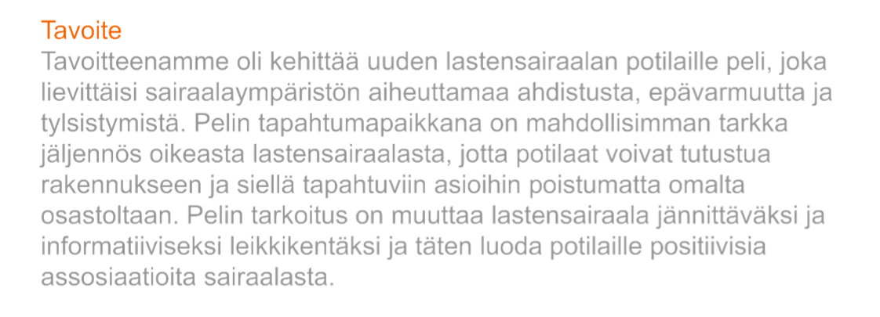

Slide 3
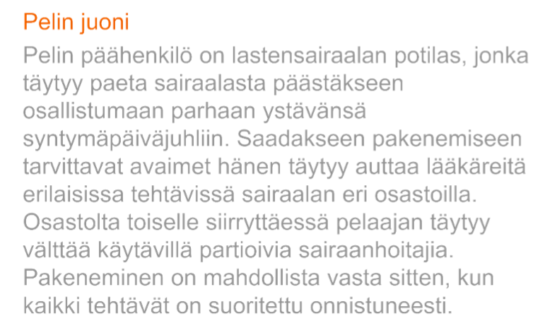

Slide 4
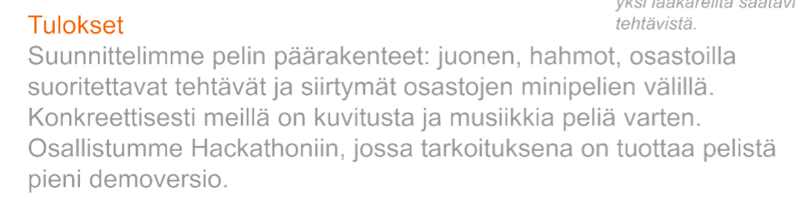

Slide 5
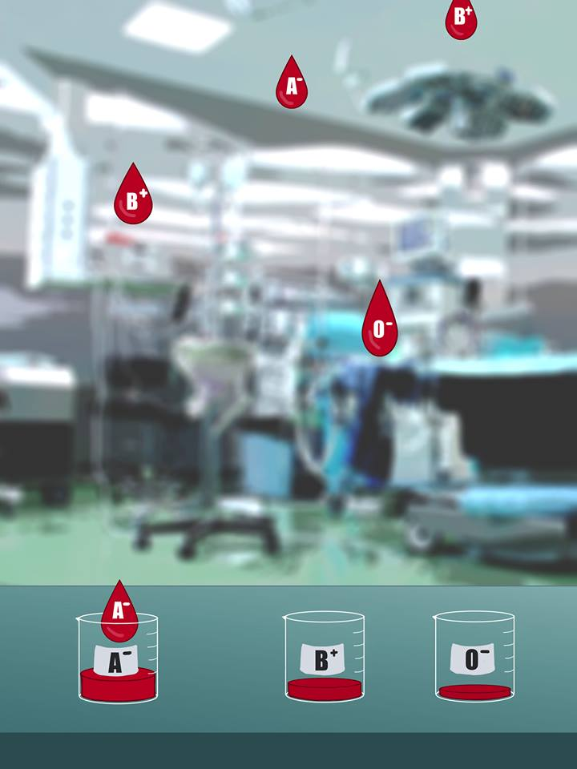
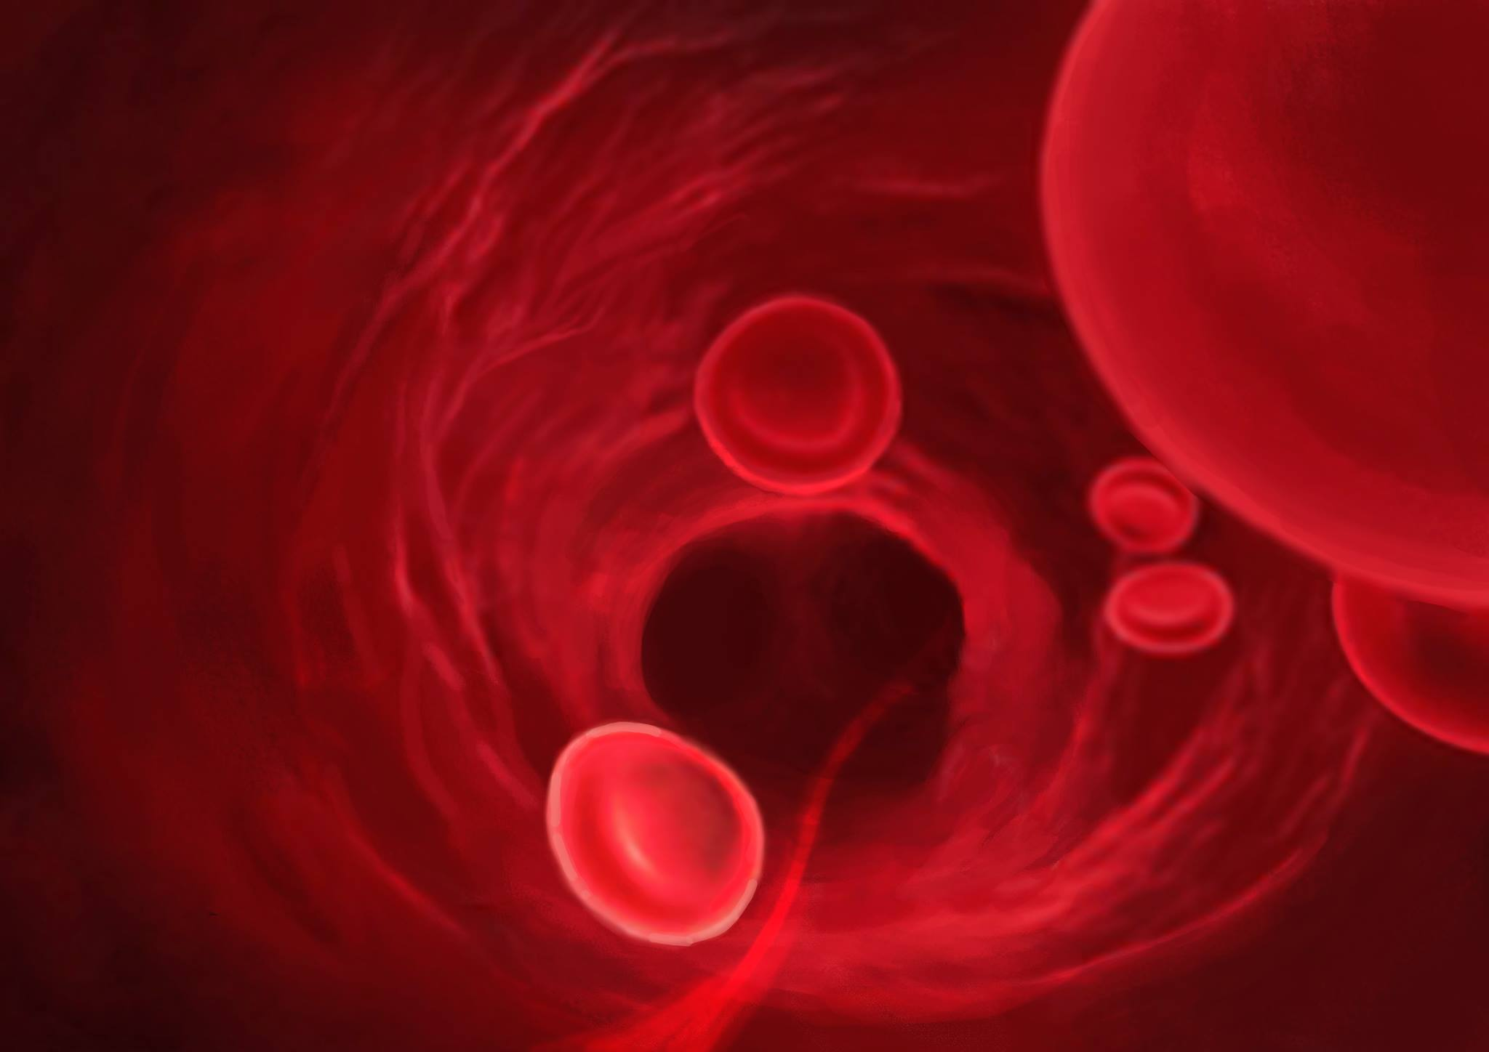
Luonnos veritetris -minipelistä
Kuvitusta verisuoniralli -minipelistä

Slide 6
Linkkejä
Pelin tarina:
https://docs.google.com/document/d/1RMtwanEcvM_kGipTpNmRwHfrW2-yTTTqRMVC93hFEt4/edit?usp=sharing
Suunnitelma minipeleistä:
https://docs.google.com/document/d/1MVjrHuyFfBzgQH85x8X2adDwRbpNuAapAcSYReyz4zE/edit?usp=sharing

Slide 7
Linkkejä
Demoversio Veritetris –minipelistä:
http://childrenshospitalescape.azurewebsites.net
Valikkoa varten sävellettyä musiikkia:
https://soundcloud.com/henna-akkala/childrens-hospital-escape
Pelin projektisuunnitelma Ultrahack –sivustolla:
https://os.ultrahack.org/projects/project/sD9nigl2-children-s-hospital-escape/

